Slide 1
Cycle de vie
Fait par Samuel Turmel
Présenté à Daniel Blais

Slide 2
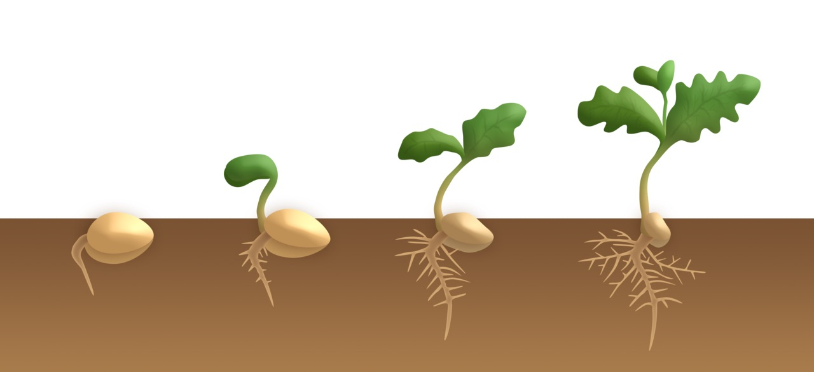
germination

Slide 3
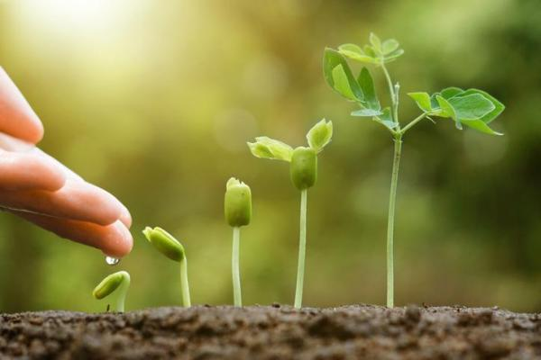
croissance

Slide 4
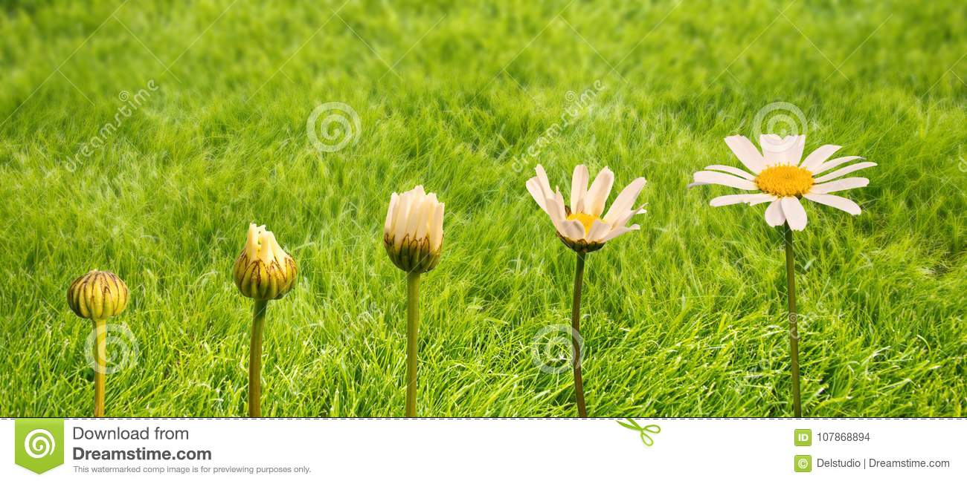
Floraison

Slide 5
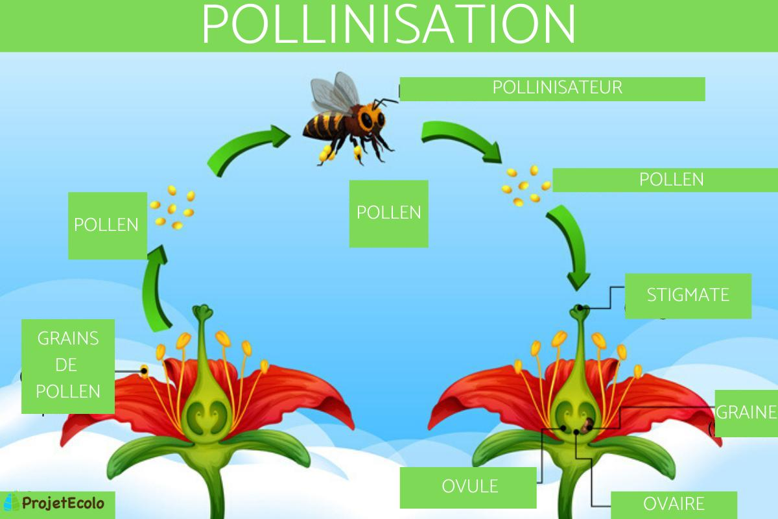
Pollinisation

Slide 6
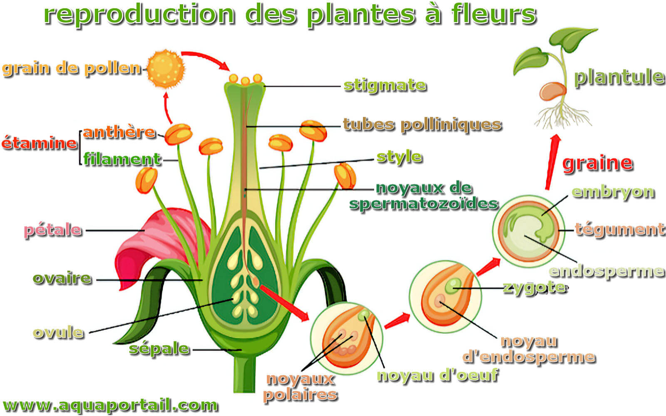
fécondation

Slide 7
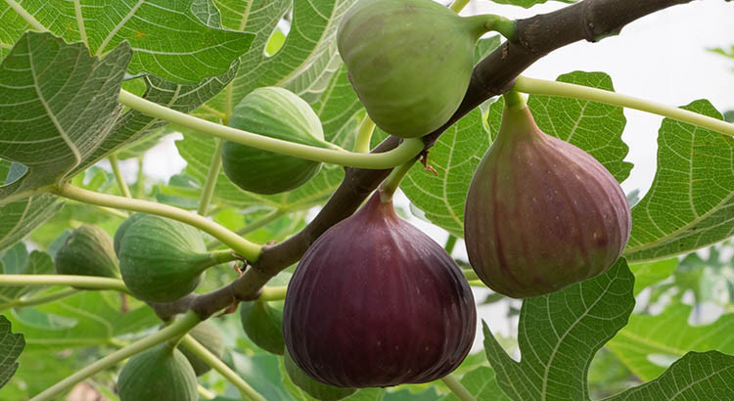
Fructification

